Slide 1
Security Fundamentals 情報セキュリティのジアタマを作る
株式会社ディアイティ クラウドセキュリティ研究所
河野 省二<kawano.shoji@security-policy.jp>

Slide 2
そもそも仕事はなんのためにやるか
仕事というのは評価されなければ意味がありません。
評価の対価はもちろんお金です。
これが自己満足になっていると、なにも生み出さない趣味になってしまいます。
みなさんの仕事は誰にどのように評価されていますか？

Slide 3
組織づくりとは報告の連鎖
報告
ステークホルダー
経営者
要望
業務
報告
把握
管理職
改善のサイクル
業務
報告
従業員

Slide 4
説明責任とは・・・
報告を受け入れてもらうためには「根拠」が必要
報告の根拠は明確になっているのか
それは誰もが納得できる内容になっているか
情報漏えい事故では色々なことが不明瞭
ほとんどの事故で犯人が捕まらない
犯人の動機がわからない
二次被害が明確ではない
ので、繰り返し起こってしまうし、他社の事例がまったく役に立たない

Slide 5
情報セキュリティ活動とはなにか
情報セキュリティはやらなくて良いならやらないで良い
そんな前提で情報セキュリティ活動をしてみたらわかること

Slide 6
サイバーセキュリティ経営の３原則
経営者は、IT活用を推進する中で、サイバーセキュリティリスクを認識し、リーダーシップによって対策を進めることが必要
自社はもちろんのこと、系列企業やサプライチェーンのビジネスパートナー、 ITシステム管理の委託先を含めたセキュリティ対策が必要
平時及び緊急時のいずれでも、サイバーセキュリティリスクや対策、対応に係る情報の開示など、関係者との適切なコミュニケーションが必要
（サイバーセキュリティ経営ガイドラインより）

Slide 7
情報セキュリティ活動とは・・・
平常時
事故対応
平常時
◯ 普遍化による学習と成長
予防
検知
対応
復旧
✕ IT制限による効率悪化
対策は期待通りに
機能しているか
① 封じ込め ② 調査・分析
③ 再発防止策の計画
対策は期待通りに
機能しているか

Slide 8
セキュリティ事故対応の失敗
情報漏えい事故の発生
インシデントレスポンス（事故対応）の第一の目的は「被害の極小化」
どうしてすぐに報道発表をしてしまうのか。被害者への対応を迅速にするにはどうしたら良いのか
十分な情報を持たずに発表をすると被害が拡大する
報告を1回で終わらせるためにはどうするか
再発防止に役立つ情報はどこにあるか
原因究明のための明確な「エビデンス」が残っていないと、再発防止どころか、封じ込めさえも行うことができない
被害規模の
調査
原因究明
封じ込め
被害者への対応、公表
事後調査
再発防止
報告と学習

Slide 9
ダメなマネジメント、良いマネジメント
適切な情報収集と判断
ダメなマネジメントは
責任が末端に集中する
良いマネジメントは
上が責任をとってくれる
難しいパスワード・不審なメールの判断

Slide 10
従業員を護るIT基盤の構築が事故を軽減する
従業員の「判断」を最小化する
創造性の高い業務とそうでない業務を明確に分け、創造性の必要ない業務における従業員の判断を最小化するために、業務の効率化を行う
業務改善のため、従業員保護のためにできること
情報セキュリティの判断を従業員にさせないために、そしてなにかあった時に従業員を護ることができるように「継続的な監視（Continuous Monitoring）」を行う
そのために「IDとログ（記録）の一元管理」が必要になる

Slide 11
情報セキュリティの評価
情報セキュリティ対策をどのように評価されるのか
評価されない仕事はするだけ時間のムダである

Slide 12
リスクアセスメントフレームワーク
情報セキュリティの３つ項目と影響の関係
可用性・・・情報が使えない時の影響の度合い
完全性・・・情報が壊れてしまった時の影響の度合い
機密性・・・情報が漏れてしまった場合の影響の度合い
情報セキュリティはどこまでやればよいのか
影響度とコストの関係を明確にする
事故の発生
事故の影響
受容
脅威
ぜい弱性
機密性
完全性
受容レベル
対策
可用性
コスト
影響
保証

Slide 13
情報セキュリティの評価ポイント
情報セキュリティの評価
誰が評価するか
① 安全であるか
IT担当者
② 安心できるか
IT担当者
③ ITが活用できているか
利用者
④ ビジネスはエンハンスしたか
経営者

Slide 14
標的型メール攻撃を題材に検討する
標的型メール攻撃とは
メールに記載したリンクや添付書類を使って利用者をウイルスに感染させて、情報を抜き取ったり、サービスを停止させたりする攻撃手法
一般的には、信頼できる送信者になりすまし、安心させた上でリンクをクリックさせたり、添付書類を開かせたりする
年金機構の事故も標的型メール攻撃が原因であると言われている
ソーシャルエンジニアリングとしての対策
標的型メール攻撃をソーシャルエンジニアリングだとして、利用者の訓練を行っているところが多い。年に数回行って注意喚起をしている
人間のチカラで対策しているので、効果はまばらになる

Slide 15
標的型メールとは・・・
受信メール全体
必要なメール
不必要なメール（スパムメール）
広告
悪意のあるメール
標的型メール
標的型メールとは、1日にたくさん来るメールの中のスパムメールの中のごく一部

Slide 16
IT利用の障害になっていないか
多くの情報セキュリティはIT利用の障害になっていることがある
ノートPCを購入した → 危ないので持ち出し禁止
Office 365を契約した → 危ないので外部からの利用禁止
ITの導入目的を明確にして、それが損なわれていないかをチェックすることが重要
そもそもの導入目的は何だったのか。それが満たされているか
利用者に負担をかけないセキュリティ対策
不審なメールは開かない → 開いた人の責任
パスワードは複雑なものを定期的に → パスワードをつけた人の責任

Slide 17
ビジネスに貢献しているか
IT利用によってビジネスはエンハンスしているか
導入前と導入後でどのような差があったのか
期待していた効果を得ることが出来たのか
業務効率は明確になっているか
突発的な損失が起こる可能性
情報セキュリティ事故や社内不正によって突発的な事故が起きた時の影響を検討しているか
事故対応（インシデントレスポンス）の準備

Slide 18
カイゼンのために必要な情報を収集
標的型メール対策なら・・・
訓練の結果（%）✕２回分
30％の開封率 人間の限界？
１日のスパムメールの総量
対応に１人90分もかかってる
開いた時の影響
なんだかんだで5000万の損失
IT活用による
適切な判断と説明責任の確保
事業リスクが１日1人頭 3000円
セキュリティリスクが年額1500万円

Slide 19
どのような情報を集めれば良いのか
連絡・情報収集（C）
マネジメント
PDCAサイクルを回すためにも、経営者やCISOが適切な判断を行うことができる情報を収集することが重要。
そのためにどのような組織づくりをし、役割と責任を明確にするかという観点で、情報セキュリティに取り組む
ステークホルダー
経営者
（責任者）
経営判断（A）
各部門の担当者
計画（P）
各部門の担当者
各部門の担当者
一貫性の確保
それぞれの顧客
各現場
実行（D）
各部門の担当者
各部門の担当者

Slide 20
情報セキュリティのトレンド
セキュリティサービスが売れる時代がもうそこに来ている
何を握ればビジネスは続いていくのか、何に乗れば良いのか

Slide 21
サービス商材とはなにか
おい、ソフトウェアのインストールしたいのに
ドライブがついてないじゃないか！！
よく確認して買わなかった顧客の責任
説明をちゃんとしなかった販売店の責任
ドライブをつけていないメーカーの責任

Slide 22
トレンドは「経営とガバナンス」
情報セキュリティにおける経営責任
経営層
目的に従っているかの確認
さらなる改善
目的の明確化
組織づくり
リソースの割当
計画と改善
など
情報収集 報告
現場
目的に応じた対策
情報の提供
IT活用による「判断の明確化」と「効率化」による生産性の向上

Slide 23
ガバナンスのためのIDマネジメント
認証だけではなく、識別（ID管理）について考えることからガバナンスを考えましょう。
そして、業務の効果と不正の両方を見極めるために、認可の明確化と説明責任の確保が重要なポイントとなります。
R ------
W ------
X ------
識別
認証
認可
説明責任

Slide 24
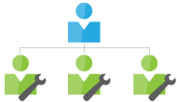
ガバナンス確保のために、IT基盤の再設計
外部の把握だけではなく、既存のシステムからも同様に情報を取得する必要があり、これも統合基盤に加える。クラウドサービスを利用して、情報を管理し、それを社内の情報管理システムと統合していくことが重要
ローカルシステム
説明責任
IDを統合することでローカルとクラウドを両方を管理できる

Slide 25
Office 365のAzure ADなら

Slide 26
パスワードが漏れたらどうしよう
これまでの対策
これからの対策
強固なパスワードを付ける → が、覚えられない
パスワードを頻繁に変える → が、めんどくさい
漏れた時には怒られる →やってもムダ・・・
端末を限定する → パスワードが漏れても安心
端末を紛失しても安心 → 落としたら中身を削除
2つ持つとリスクも2倍 → データを自動で分ける

Slide 27
Security as a Service
Information
Analysis
Security
Information

Slide 28
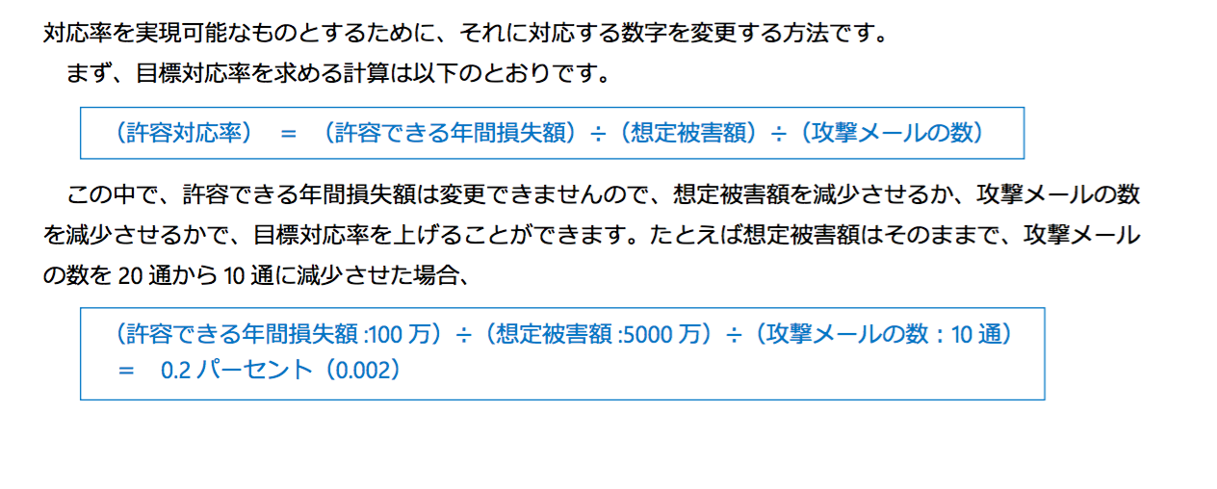
マイクロソフト セキュリティガイドブック
https://www.microsoft.com/japan/msbc/Express/contents/enterprise_security

Slide 29
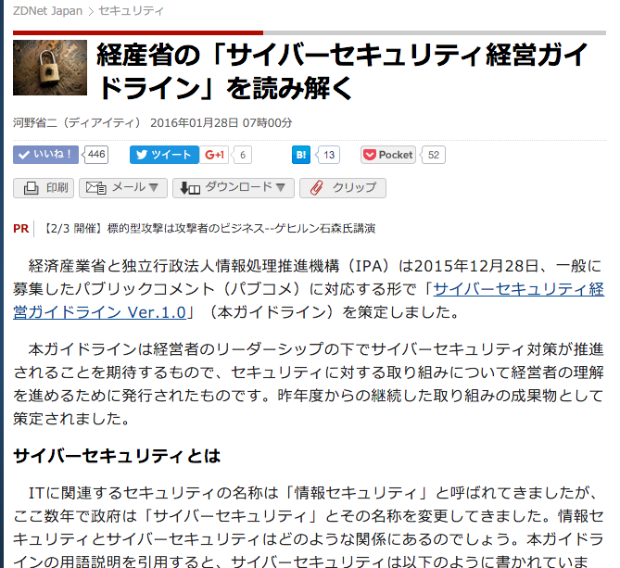
河野 省二 <セキュリティは科学だと伝えたい>
株式会社ディアイティ
クラウドセキュリティ研究所 所長 kawano.shoji@security-policy.jp
経済産業省
クラウドセキュリティ研究会
セキュリティガバナンス研究会
セキュリティ監査研究会 など
情報処理推進機構
セキュリティセンター研究員
日本セキュリティ監査協会
スキル部会副部会長
NPO クラウド利用促進機構
セキュリティアドバイザー
JTC1/SC27 WG1委員
東京電機大学未来科学部 非常勤講師
(ISC)2 認定主席講師 など
http://japan.zdnet.com/article/35076749/

